Slide 1
Современные подходы к организации педагогической деятельности в системе военно-патриотического воспитания
Основы тактической медицины
Обеспечение проходимости
дыхательных путей
ЦЗ Машук, 2024 год

Slide 2
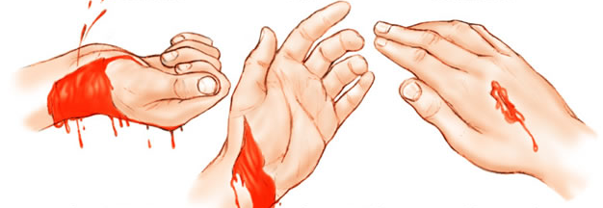
Виды кровотечений

Slide 3
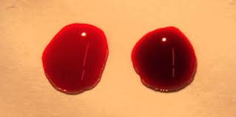
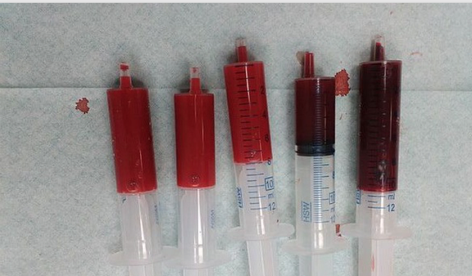
Цвет крови
Виды кровотечений
Артериальное кровотечение
Венозное кровотечение

Slide 4
Внутреннее кровотечение
Механизм травмы:
- Взрыв (вторичное и третичное воздействия);
- Падение с высоты;
- Тупая травма живота;
- Проникающая травма живота
Симптомы внутреннего кровотечения:
- Боль в животе;
- Кровь в кале;
- Кровь в моче;
- Рвота кровью;
- Боль в груди;
- Вздутие живота, гематома, боль при осмотре.

Slide 5
Внутреннее кровотечение
Любое ранение в проекции брюшной полости должно рассматриваться как проникающее ранение с внутренним кровотечением.
Приоритет эвакуации - ЭКСТРЕННАЯ
НЕЛЬЗЯ
давать ПИТЬ, ЕСТЬ, КУРИТЬ!
Тампонада брюшной полости
не выполняется!

Slide 6
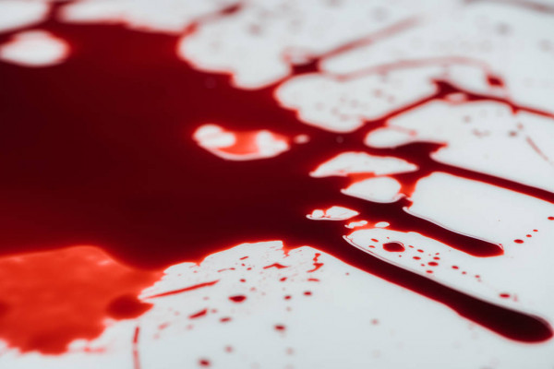
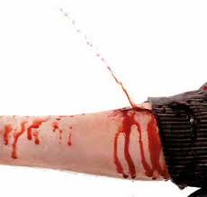
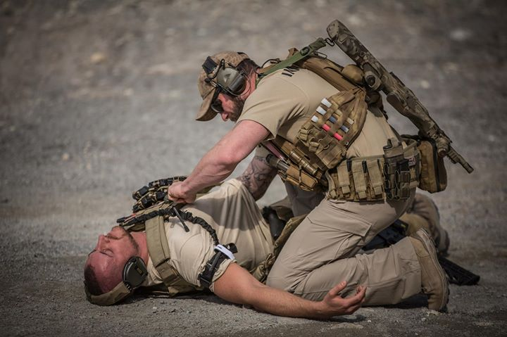
Признаки массивного кровотечения
Быстро растекающаяся лужа крови возле пострадавшего;
Фонтанирующая струя крови;
Пятно крови на одежде больше чем ладонь;
Травматическая ампутация конечностей.

Slide 7
Способы остановки кровотечений
предпочтительные в тактической медицине
Прямое давление на рану
Пальцевое прижатие
Применение специальных средств
Тугая тампонада раны

Slide 8
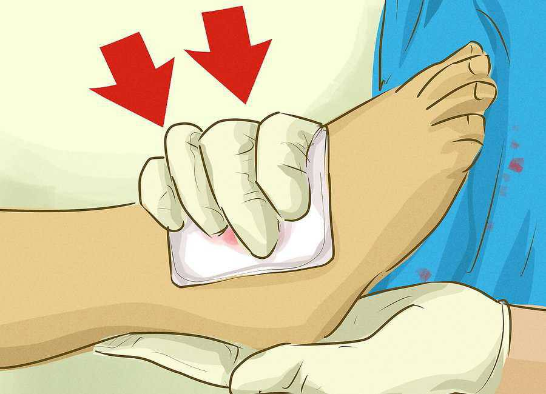
Прямое давление на рану

Slide 9
Пальцевое прижатие артерий
Дави между сердцем и раной
Дави под прямым углом
Прижимай сосуд к кости
Используй вес тела с прямыми руками (по возможности)
Необходимо наработать устойчивый навык остановки кровотечений пальцевым прижатием артерий!!!

Slide 10
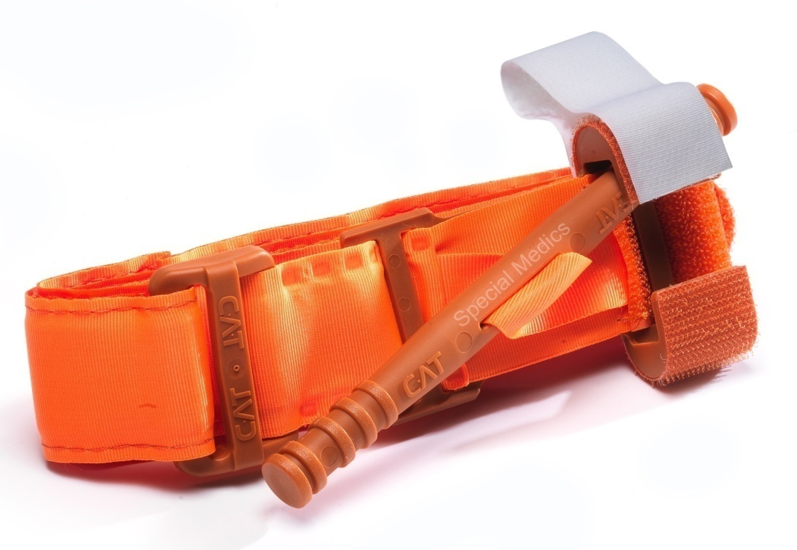
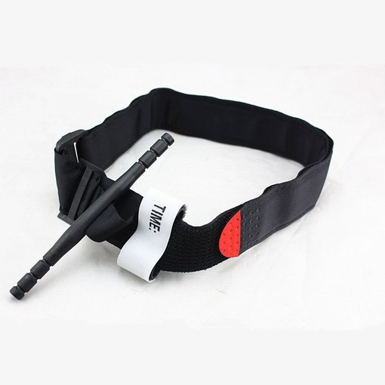
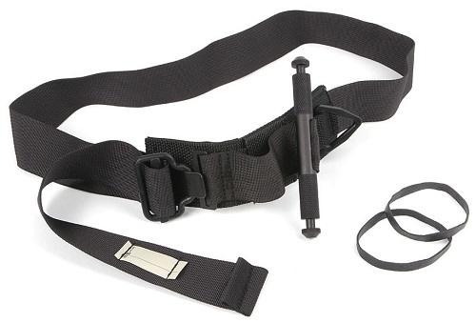
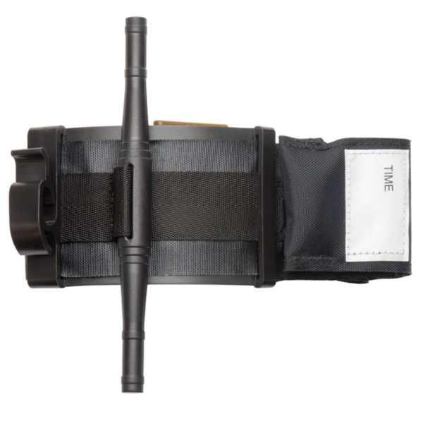
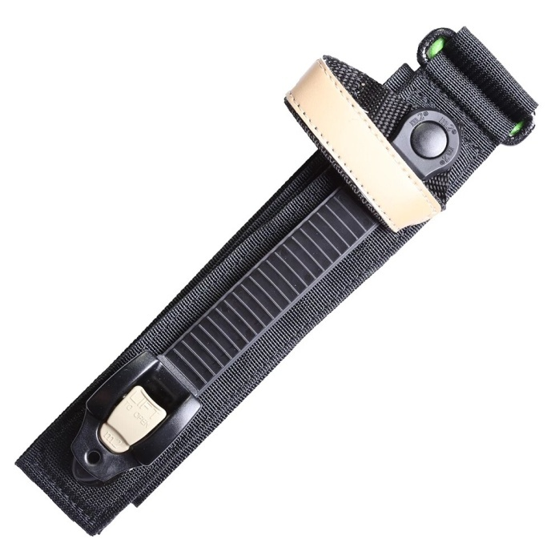
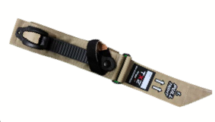
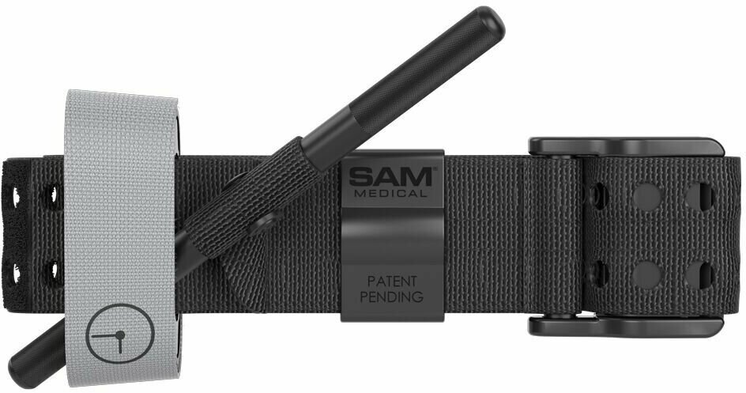
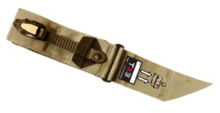
Применение специальных средств
1. CAT Gen 7
2. CAT Gen 6
3. RMT -T/ m2inc
4. SAM-XT / SAM Medical
5. SOFTT-W /Tactical Medical Solutions
6.TMT / Сombat Medical Sistems
7.TX2 / RevMedx
8.TX3 /RevMedx

Slide 11
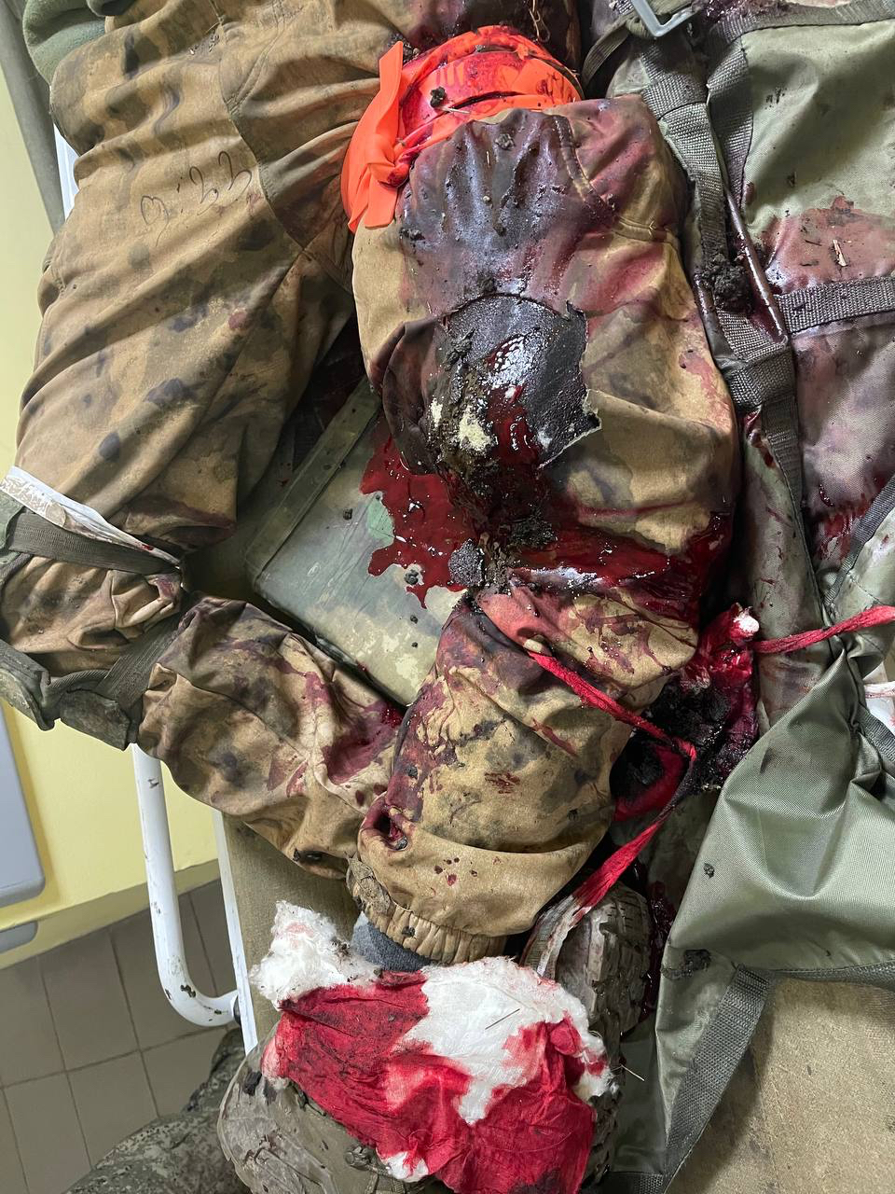
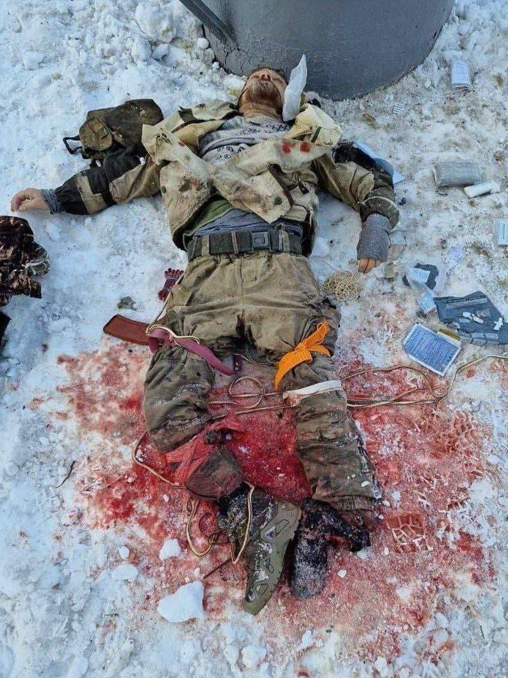
Остановка массивных кровотечений
Жгутом сложно оказать самопомощь

Slide 12
Преимущества турникета
Качественный турникет эффективнее любого жгута:
Можно наложить на конечность одной рукой, не задействуя зубы;
Можно наложить, не задействуя поврежденную конечность;
Эффективно останавливает кровотечения на предплечье и голени;
Эффективно останавливает кровотечения на крупных нижних конечностях;
Эффективен при наложении на зимнюю одежду;
Не скользит при контакте с кровью;
Накладывается на голую кожу, время безопасного наложения минимум дольше в два раза;
Не защемляет кожу, мышцы при наложении;
Легко фиксируется после наложения;
Возможно плавно ослабить натяжение;
Удобно работать в тактических перчатках;
Возможно быстро и эффективно наложить лежа в условиях грязи, снега;
Менее требователен к условиям долгосрочного хранения;
Принят на вооружение во всех странах НАТО как основное средство остановки кровотечений;
Принят на вооружение в МО РФ;
Эффективность применения в условиях боевых действий и гражданского использования подтверждена проведенными исследованиями и полученной статистикой.

Slide 13
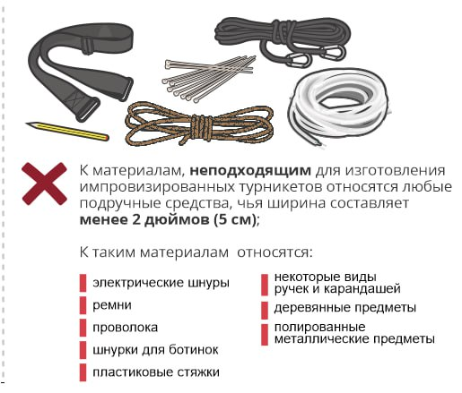
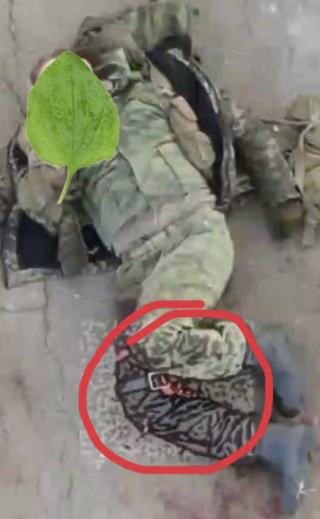
Остановка массивных кровотечений
Импровизированные средства всегда хуже специальных

Slide 14
Остановка массивных кровотечений
Подделки убивают!

Slide 15
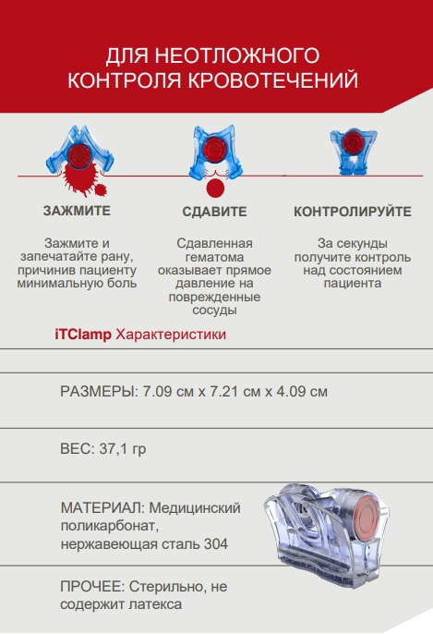
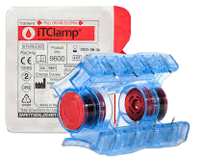
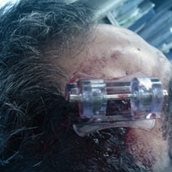
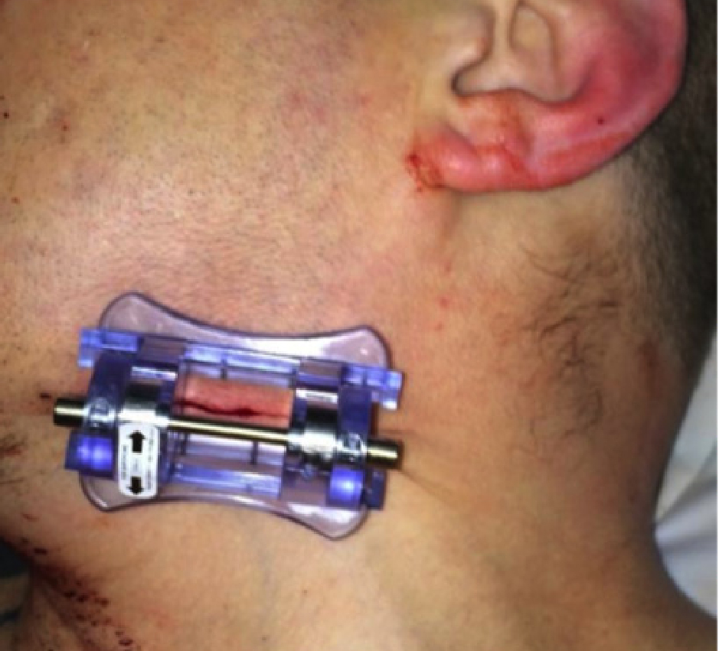
iT Clamp
Остановка массивных кровотечений

Slide 16
Остановка массивных кровотечений

Slide 17
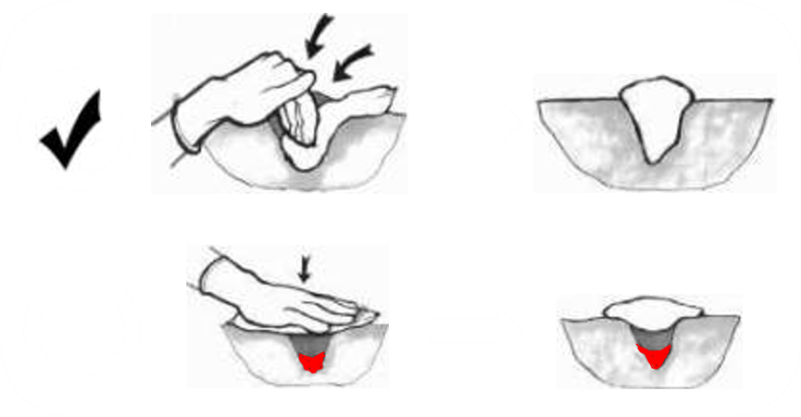
Тугая тампонада раны
Тампонируй то место откуда течет;
Оказывай постоянное давление на сосуд;
Заполняй весь раневой канал;
Дави 3-10 минут;
Сформируй грибок 2,5-5 см.;
НЕ ТАМПОНИРУЕМ!
Естественные отверстия тела;
Голова;
Грудь;
Живот;
Не глубокие и не кровоточащие раны.

Slide 18
Порошковые гемостатики
Тугая тампонада раны

Slide 19
Тампонирование производится
Тугая тампонада раны
Узловые соединения
Конечности
шея;
подмышки;
пах;
ягодицы.
Конечности, где кровотечение остановлено турникетом, с целью перехода на щадящий режим остановки кровотечения (конверсия турникета).

Slide 20
Тугая тампонада раны

Slide 21
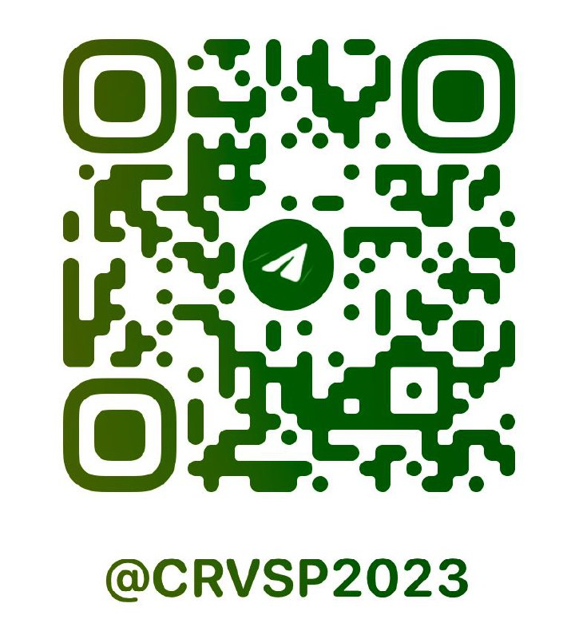
Спасибо за внимание!
«Посылать людей на войну необученными - значит предавать их»
(Конфуций)

Slide 22
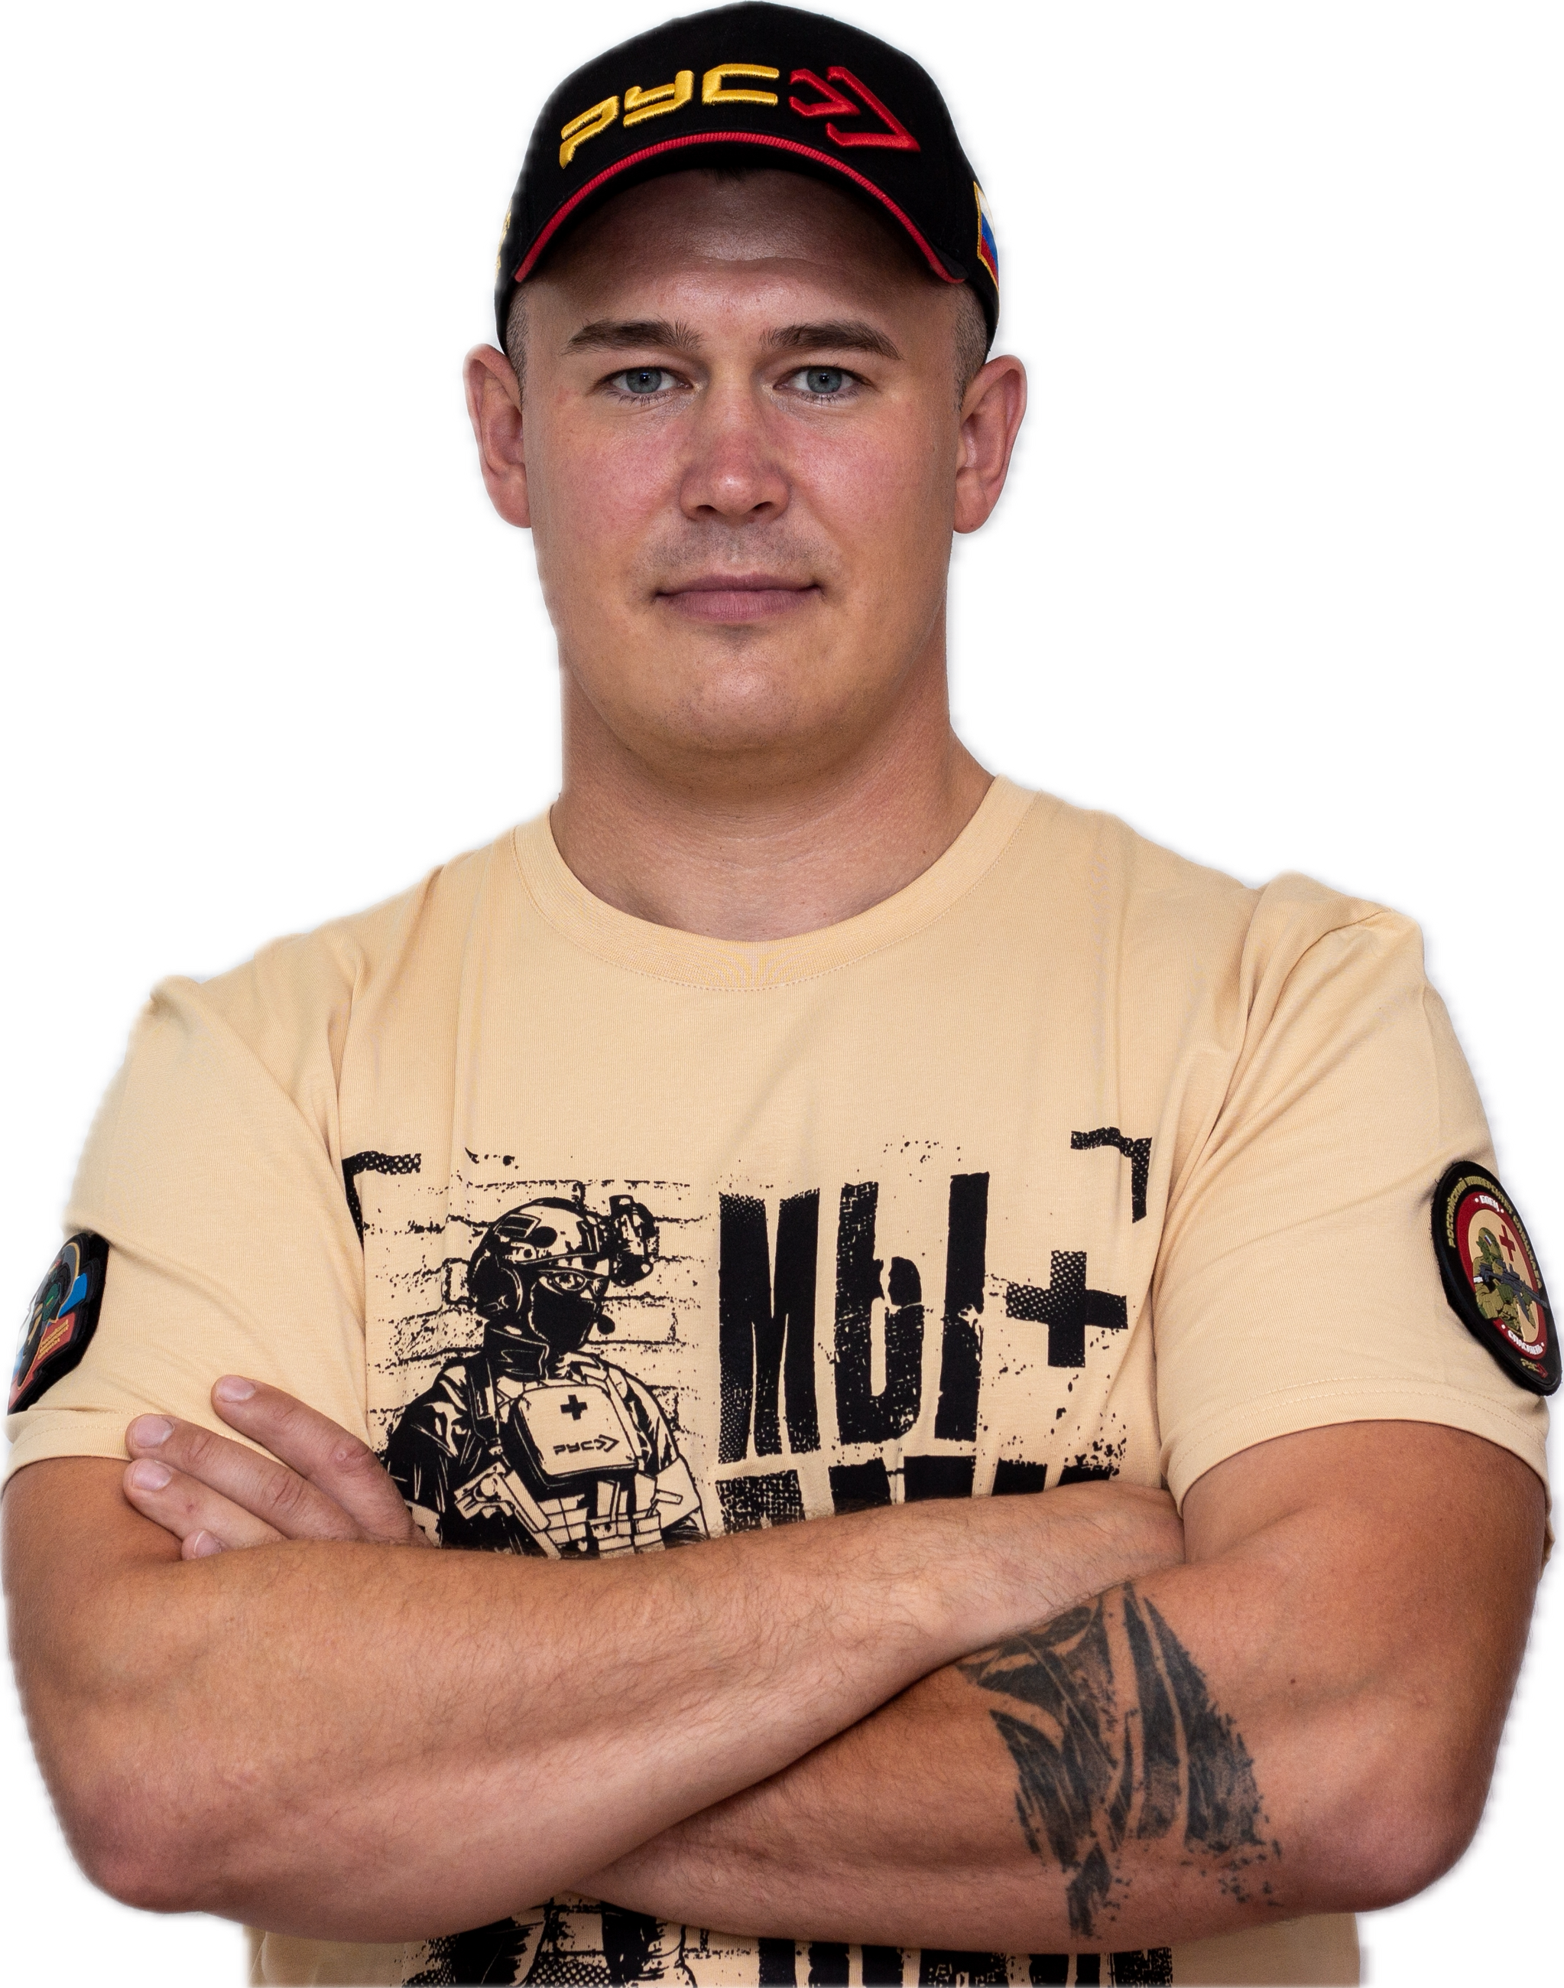
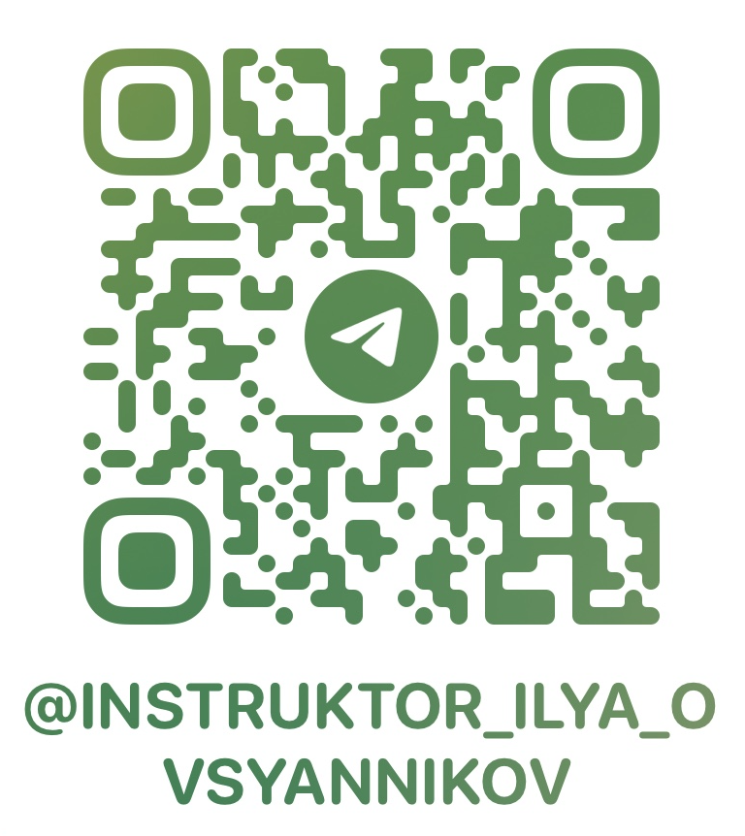
Овсянников Илья Александрович
Руководитель направления филиала ЦРВСП в Чеченской Республике
Действующий инструктор тактической медицины, заместитель руководителя направления Российского Университета Спецназа
Аттестованный инструктор по военно-медицинской подготовке «Военно-медицинской академии имени
С.М. Кирова»
Аттестованный боец-спасатель Российского Университета Спецназа
Инструктор по первой помощи Российского Красного Креста
Инструктор-проводник по пешеходному туризму и трекингу
Инструктор-проводник по водному туризму
Инструктор по выживанию, автор программ подготовки по выживанию в экстремальных ситуациях и тактической медицине
Многократно оказывал первую помощь в отдаленной местности, дорожных происшествиях и зоне проведения СВО.

